Slide 1


LOGO
创
业
2019 wuzhou youth entrepreneurship and innovation competition project plan
计
划
主讲人：XXX

Slide 2
1、团队介绍
5、实施计划
Team introduction
Implementation plan
CONTENT
2、项目简介
6、预算效益
Project introduction
Budget benefits
目录
3、产品服务
7、风险分析
Product services
Risk analysis
4、营销计划
Marketing plan

Slide 3
PART 01
第一部分
团队介绍
公司成立于2016年, 是由一群具有创新意识、拥有共同目标、有着不同专业知识背景的朝气蓬勃的年轻人组成的一个不可分割的整体.

Slide 4
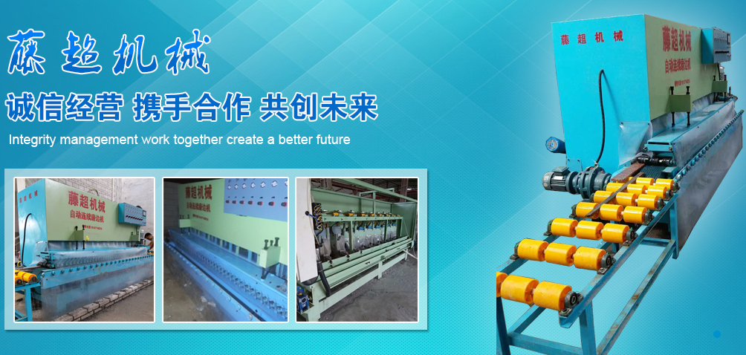
公司简介
岑溪藤超机械
有限公司
Cen Xi teng chao machine limited company
稳定
高效
节能
环保
关于我们
岑溪市藤超机械有限公司,是一家集设计和生产为一体石材磨边机的厂家,开发应用先进技术，引领市场需求，其中多项技术获得国家技术专利，填补国内石材工艺的空白，并获得过科技进步奖项。

Slide 5


团队介绍
创新意识
团队介绍
有目标
专业
公司的创业团队是由一群具有创新意识、拥有共同目标、有着不同专业知识背景的朝气蓬勃的年轻人组成的一个不可分割的整体，开发应用先进技术。
行动力强
有梦想

Slide 6

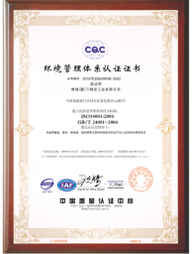
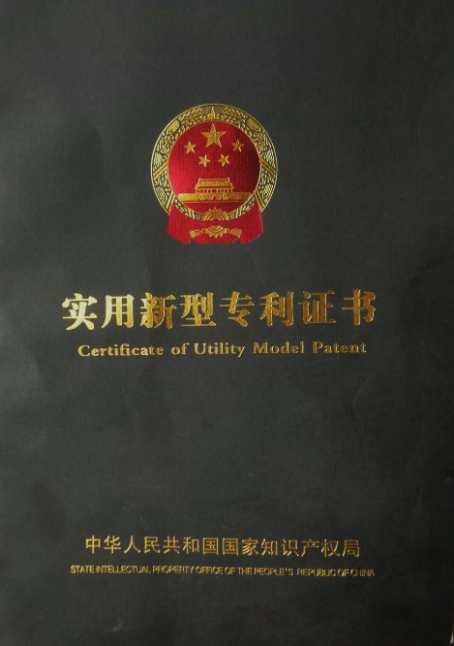
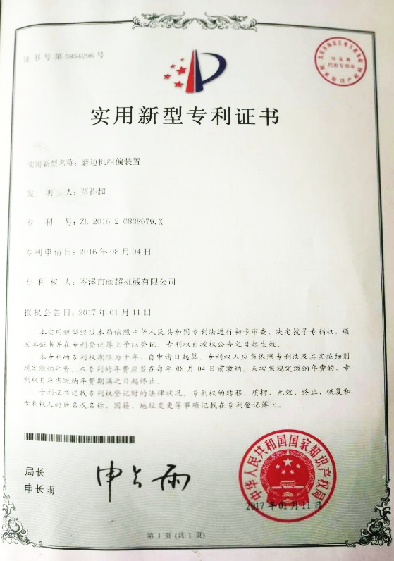
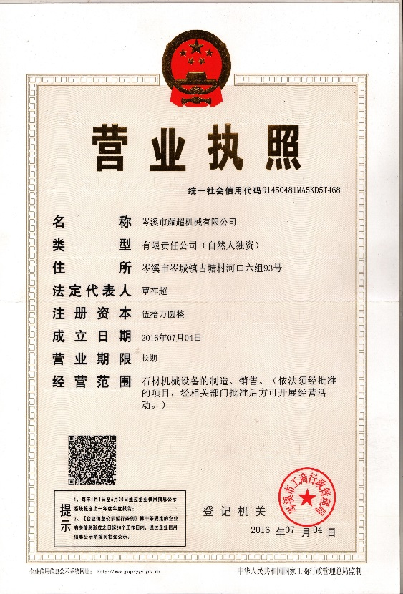
团队介绍
资质荣誉
多项技术获得国家技术专利，填补国内石材工艺的空白，并有多个产品的开发获得科技进步奖项。

Slide 7
PART 02
第二部分
项目简介
近年来，人们对石材需求量加大，对石材要求也越来越高，就诞生了花岗岩磨边的行业，磨边对于石材加工行业的花样也越来越多.

Slide 8
项目介绍
经过多年行业积累的职业敏感和对市场的大量走访，我们发现当前市场上，存在三个问题：
1
技术旧
效率低
磨边，只能依靠人工，手工通过角磨机
由于石材与石材间对接有误差，达不到非常理想的效果
2
隐患大
3
灰尘漫天，严重污染环境，对工人的健康也存在很大的隐患

Slide 9
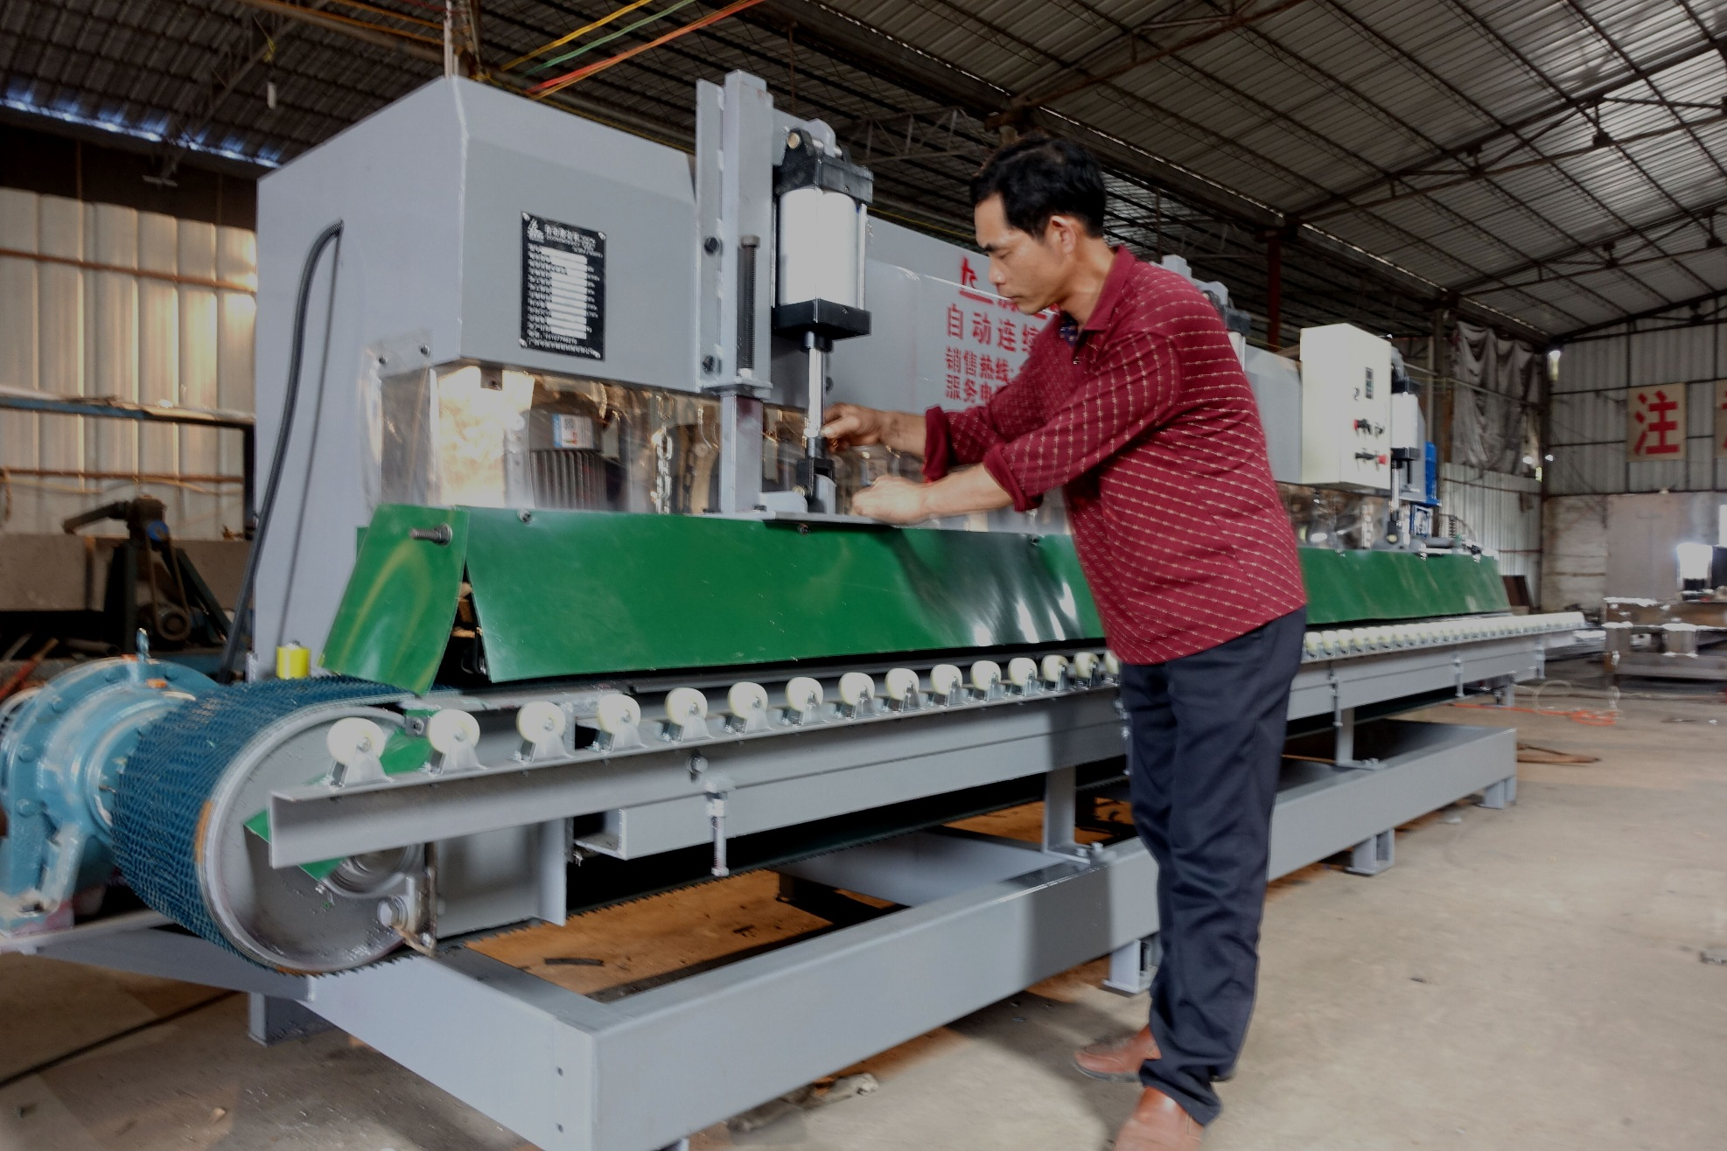
行业前景
新型产品 专利成果 市场潜力巨大
创业团队看到了磨边机的巨大市场前景，在覃祚超的带领下，靠着坚忍不拔的钻研精神以及敢于创新的实践勇气，经过不懈努力，终于在2015年10月研发出自动连续磨边机。
·藤超机械

Slide 10
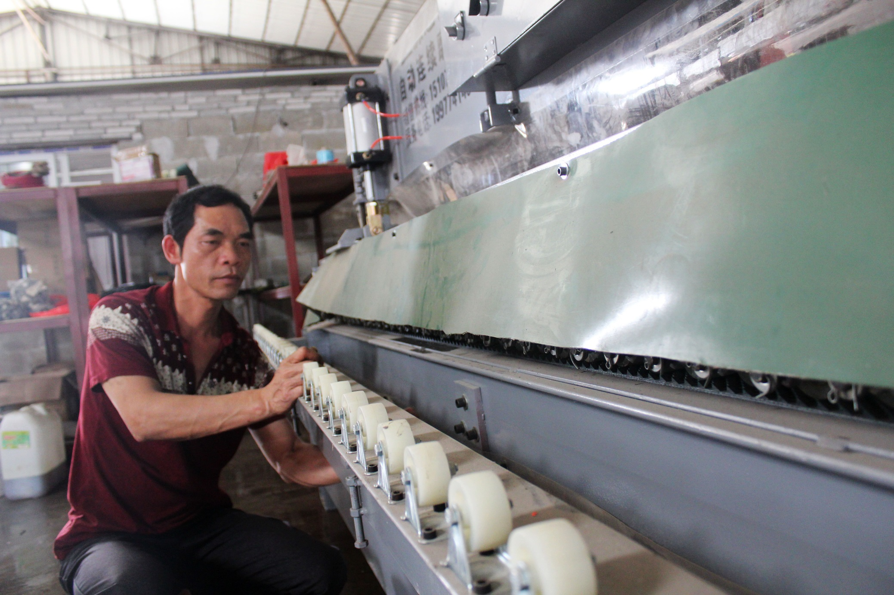
项目介绍
有经济效益
实现全自动化，从而达到了成型，粗磨，精磨一次性完成,提高工作效率。
有利于民生
降低人员劳动强度，免去依靠人工，手工通过角磨机。
利于提升政府形象
获得国家颁发的发明专利，凭借专利成果，成立了岑溪市藤超机械有限公司。
·藤超机械

Slide 11
PART 03
第三部分
产品服务
石材自动连续磨边机的出现，降低生产成本，提高工人的劳动待遇。同时，把磨边工艺由技术型一下子变成了通用性、平常性.

Slide 12
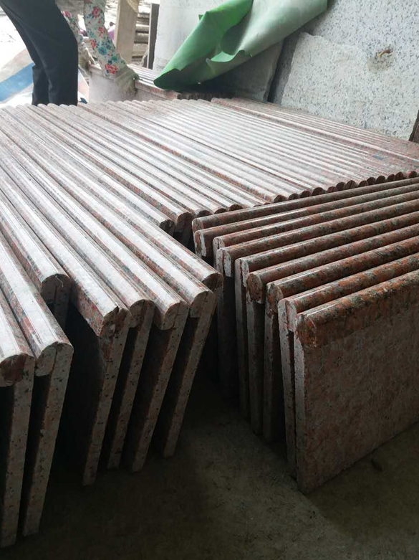
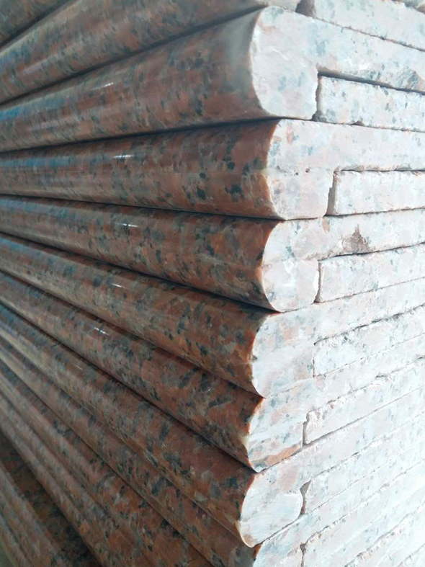
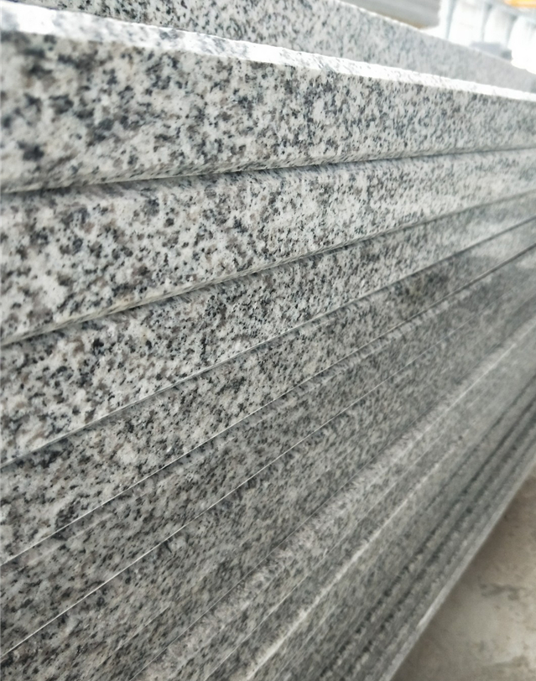
产品服务
工程案例
Copy paste fonts. Choose the only option to retain text.

Slide 13
产品服务
自动连续磨边机
 | 传统手工磨边
工人操作要求 | 高 | 低
对石材的厚薄要求 | 低 | 极低
花岗岩石材 | 可磨 | 可磨
最快加工速度 | 70米/天 | 2000米/天
石材加工质量 | 差 | 好
造型边加工 | 不能加工 | 简单
劳动强度 | 高 | 低
石材破损率 | 一般 | 低
石材漏磨率 | 一般 | 低
功能性 | 单一 | 多功能
工作环境 | 灰尘大 | 灰尘少
水损耗 | 长流水 | 循环水
换磨料速度 | 容易 | 容易
环境污染 | 大 | 小

Slide 14
PART 04
第四部分
营销计划
1.充分利用专业网站
2.QQ群
3.朋友圈多种形式

Slide 15
网络营销方案
微博营销
淘宝推广
朋友圈推广
微信营销
人人网

Slide 16
PART 05
第五部分
实施计划
1、项目进度分解、时间安排
2、经费、人员安排
3、公司目标

Slide 17
项目进度时间安排
2020年
9月
2019年
9月
智能全自动化的石材磨边设备
获取顾客接收度、，提升品牌形象与知名度
2018年
2018年
9月
继续开发研究磨边设备
借助新媒体宣传

Slide 18
经费人员安排
不断开拓市场
招聘精英
筹集资金
50万
扩大
公司规模
公司计划多渠道筹集资金50万元，扩大公司规模，计划在现有7个工人的基础上，再招聘7个有目标、有理想、责任心强的工人加盟公司，不断开拓新市场，发展新客户，增加产品销售范围。

Slide 19

公司目标
未来三年营收预测
2021年
达到1000万销售额，利润率保持在20%--40%
2020年
达到500万销售额
2019年
地市级以上代理商5-10家，销售额在300万元以上

Slide 20
PART 06
第六部分
预算效益
1.项目预算 2.效益分析

Slide 21
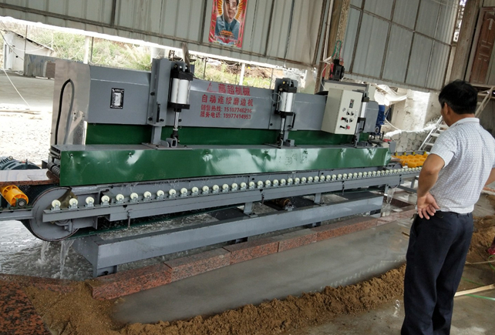
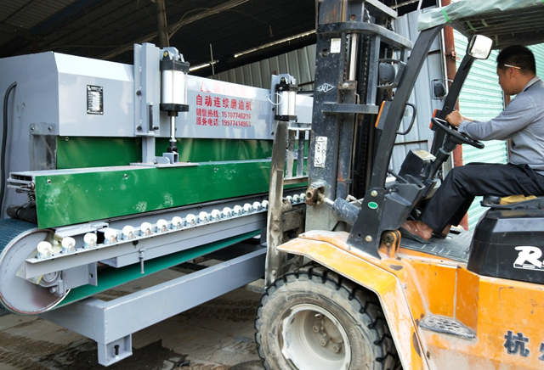
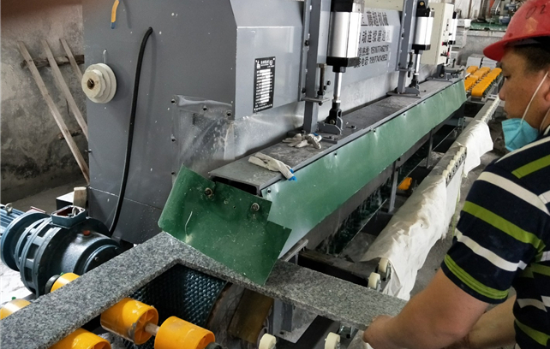
项目预算，效益分析
投资50万元，流动资金10—20万元，前期投入大，但后期的回报也较大，每台石材磨边机可盈利1-4万元
藤超机械
藤超机械
.
藤超机械

Slide 22
PART 07
第七部分
风险分析
1较好销售量 2.融资难
3.后期服务问题 4.知名度美誉度不足

Slide 23
风险分析
如何解决
融资困难问题？
如何面对
知名度欠缺问题？
希望能得到政府青年创业资金的支持
不断升级产品也是拓展市场
知名度
欠缺
销量不错
融资困难
服务不足
恶意竞争
如何继续
保持增长问题？
如何解决
服务不足问题？
如何面对
恶意竞争问题？
建立价格审核制度、压缩人工成本来对应。
进行招聘买马，竞聘精英专业人才
不断扩大公司规模，让产品不断升级换代，才能牢牢站稳市场

Slide 24
谢谢聆听 请多指教
主讲人：XXX

